Slide 1

Лекция 5. Формирование и развитие памяти

Slide 2
ВОПРОСЫ:
Теория филогенетического развития памяти П. П. Блонского.
Культурно-историческая теория Л.С. Выготского.
Факторы, влияющие на развитие памяти

Slide 3

В развитии памяти выделяют две генетиче­ские линии:
1. ее совершенствование у всех без исключения ци вилизованных людей по мере общественного прогресса ;
2. ее по­степенное улучшение у отдельно взятого индивида в процессе его социализации, приобщения к материальным и культурным достижениям человечества.

Slide 4
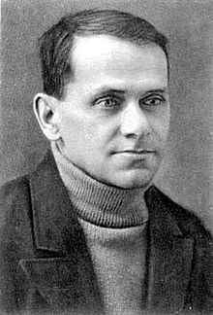
Существенный вклад в понимание филогенетического раз­вития памяти внес П.П. Блонский.
Блонский Павел Петрович — советский педагог, психолог и историк философии, один из крупнейших исследователей в области педагогической психологии памяти и мышления, известен своей гене­тической теорией памяти («Память и мышление», 1935).

Slide 5

Позже других складывается и начинает работать логическая память, или, как ее иногда называл П.П. Блонский, «память-рассказ».
Она имеется уже у ребенка 3—4-летнего возраста в сравнительно элементарных формах, но достигает нормального уровня раз­вития лишь в подростковом и юношеском возрасте.
Ее совер­шенствование и дальнейшее улучшение связаны с обучением человека основам наук.

Slide 6
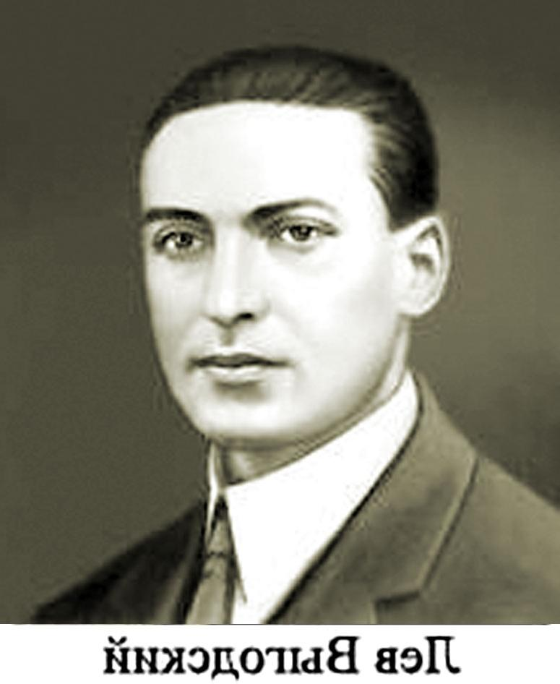
Под несколько иным углом зрения рассматривал историче­ское развитие памяти человека Л.С. Выготский.
В1927 г. Л. С. Выготский вместе с группой сотрудников (А. Н. Леонтьевым, А. Р. Лурия, А. В. Запорожцем, Л. И. Божович и др.) стал проводить развернутую серию экспериментальных исследований, результаты которых позволили ему в последующем сформулировать основные положения культурно-исторической теории – теории развития специфических для человека психических функций (внимания, памяти, мышления и т. д.), имеющих социальное, культурное, прижизненное происхождение и опосредованных особыми средствами - знаками, возникающими в ходе человеческой истории.
При этом знак, с точки зрения Л. С. Выготского, является для человека прежде всего социальным средством, своего рода «психологическим орудием».
Л. С. Выготский сформулировал общий генетический закон существования любой психической функции человека: «...Всякая функция в культурном развитии ребенка появляется на сцену дважды, в двух планах: сперва - социальном, потом - психологическом, сперва между людьми... затем внутри ребенка... Функции сперва складываются в коллективе в виде отношений детей, затем становятся психическим функциями личности».

Slide 7
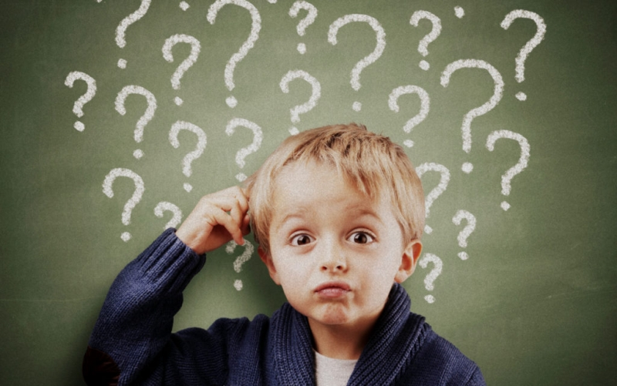
Память по мере своего развития все более сближалась с мышлением.
«Анализ показывает, — писал Л.С. Выготский, - что мышление ребенка во многом определяется его памятью...
Мыс­лить для ребенка раннего возраста — значит вспоминать... Ни­когда мышление не обнаруживает такой корреляции с памятью, как в самом раннем возрасте. Мышление здесь развивается в непосредственной зависимости от памяти» .
Исследование форм недостаточно развитого детского мышления, с другой стороны, обнаруживает, что они представляют собой припоминание по поводу одного частного случая аналогично случаю, имевшему место в прошлом.

Slide 8

Спасибо за внимание!

